Slide 1

第九章、社会主义建设在探索中曲折发展
第一节、良好的开局

Slide 2

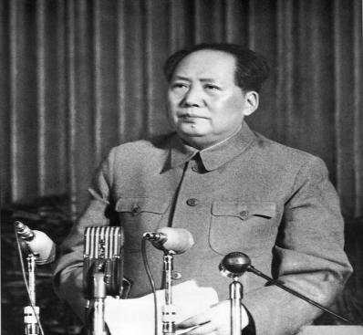
1.探索中国的社会主义建设道路的背景：
新中国成立初期，因为没有经验，在经济建设和其他方面，只能系统的向苏联学习；1953年斯大林逝世后，特别是1956年2月召开的苏共二十大前后，苏联暴露了社会主义建设中存在的缺点和错误。
“最近苏联方面暴露了他们在建设社会主义过程中的一些缺点和错误，他们走过的弯路，你还想走，过去我们就是鉴于他们的经验教训，少走了一些弯路，现在当然更要引以为戒。”
这就明确了中国社会主义建设必须立足于本国情况，独立自主地走自己的道路。

Slide 3

2.探索中国的社会主义建设道路的前提
——1956年是我国历史发生重要转变的一年
西方国家全面对话封锁遏制的局面有所松动，中国的和平外交政策初见成效，新的侵华战争和新的世界大战，短时间内打不起来，这为国内和平建设提供了保证。
国外
1
9
5
6
社会主义改造基本结束，社会主义的经济制度和政治制度已经建立，马克思主义在意识形态领域占据了主导地位。
这标志着我国完成了从新民主主义向社会主义的转变，进入了社会主义的初级阶段，开始了全面建设社会主义的新时期。
国内

Slide 4
3.探索中国的社会主义建设道路的问题
探索中国如何建立社会主义道路。是一个十分艰难的过程，需要经历复杂的考验。 当时中国主要面临两个大问题。
一、如何处理好社会主义条件下阶级斗争问题
二、如何处理好社会主义建设中的规模和速度问题
由于我们对在中国建设社会主义的艰巨性和复杂性认识不足，准备不够，我们未能避免大的曲折。

Slide 5
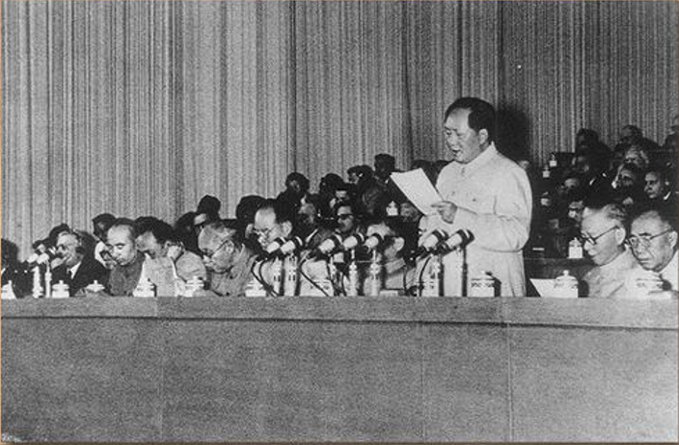
4.探索中国的社会主义建设道路总路线
社会主义制度建立后，毛泽东开始提出以苏联为鉴，探索中国自己的社会主义建设道路的任务，1956年党的八大也提出了正确的路线。
1958年5月，中国共产党第八次全国代表大会第二次全体会议根据毛泽东的创议，通过了“鼓足干劲，力争上游，多快好省地建设社会主义”的社会主义建设总路线。
这是我国社会主义建设史上经济社会发展观的一次历史性飞跃。

Slide 6
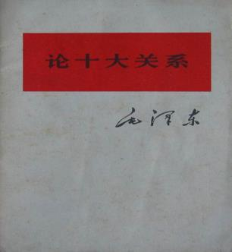
5.初步探索重要理论成果
1956年，毛泽东作了《论十大关系》的报告。这标志着探索中国社会主义建设道路的良好开端。
《论十大关系》（1956）

Slide 7
6.产生的矛盾和处理方法
这是根本利益对立基础上的矛盾，因而是对抗性的矛盾。
矛盾斗争性
敌我矛盾
矛盾
这是在人民根本利益一致基础上的矛盾。
矛盾统一性
人民内部矛盾
敌我矛盾
专用专政
处理方法
人民内部矛盾
民主专政

Slide 8
7.初步探索的意义
政治意义：巩固和发展了我国社会主义制度。
经济意义：为开创中国特色社会主义提供了宝贵经验、理 论储备、物质基础。
文化意义：丰富了科学社会主义的理论和实践。

Slide 9
8.初步探索的经验教训
①必须把马克思主义与中国实际相结合，探索符特点的社会主义建设道路。
②必须正确认识社会主义社会主要矛盾和根本任务，集中力量发展生产力。
③必须从实际出发进行社会主义建设，建设规模和速度要与国力相适应，不能急于求成。
④必须发展社会主义民主，健全社会主义法制。
⑤必须坚持党的民主集中制和集体领导制度，加强执政党的建设。
⑥必须坚持对外开放，借鉴吸收人类文明成果建设社会主义，不能关起门来搞建设。

Slide 10
感谢观看

